Slide 1
Тестування об'єкту «Сірник»
Виконав студент
Групи Піт-15-3
Креховецький С.І.

Slide 2
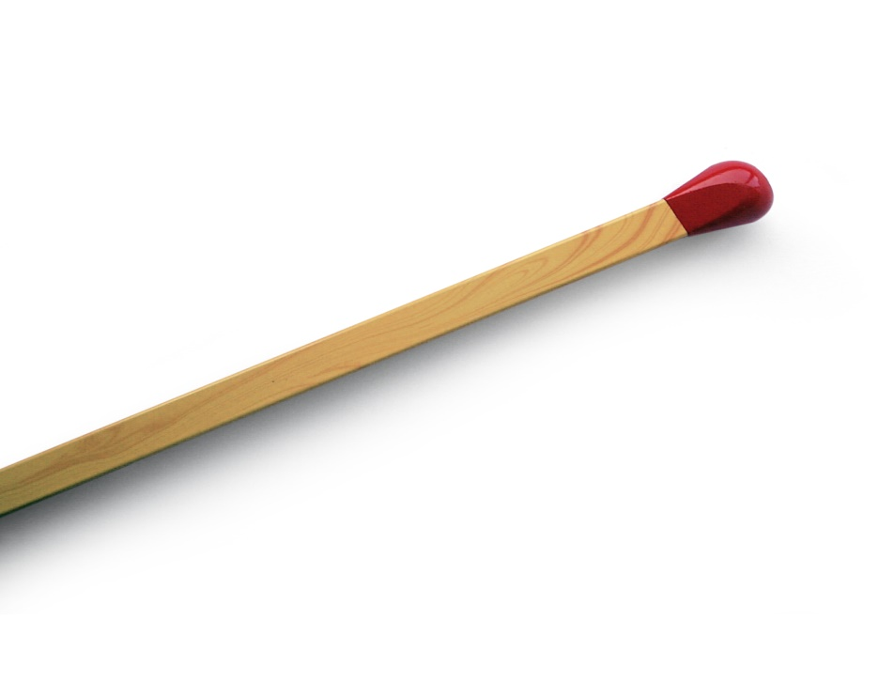
Оглянемо і побачимо, що це простий сірник.
Для тестування я обрав сірник. Досвіду тестування я раніше не мав і не знаю як правильно формалізувати тестування предмету, тому напишу на власний розсуд.

Slide 3
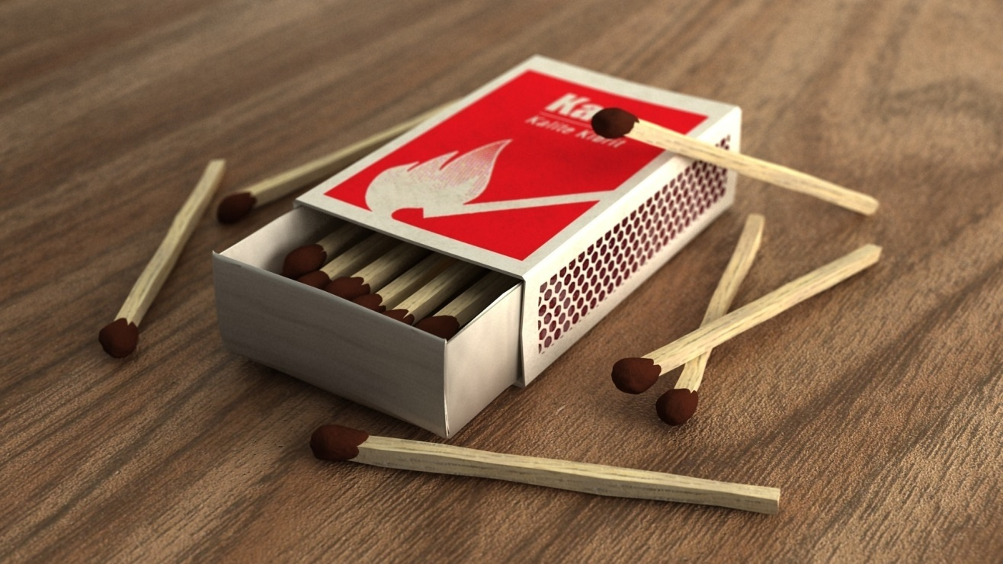
Припущення:
Так як я нічого не знаю про сірник, спочатку потрібно зробити декілька припущень:
Сірник звичайний, не спеціальний.
Спочатку я не знаю, придатний сірник для використання чи ні, тому що немає ніяких специфікацій з боку виробника.
Припускаю, що я знаю, як виглядає сірникова коробка і хто її виготовив.

Slide 4
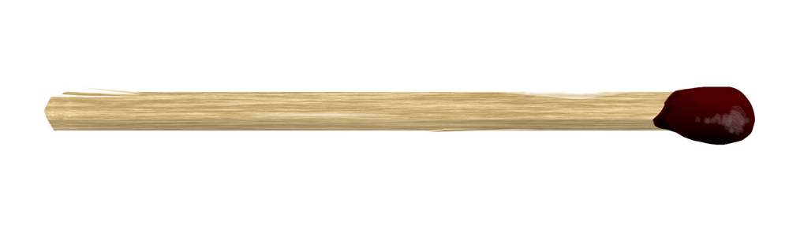
Первинне тестування:
Переконаюсь, що сірник містить в собі всі функціональні елементи за замовчуванням: ніжку, за яку можна триматися і головку, яка може спалахнути.

Slide 5
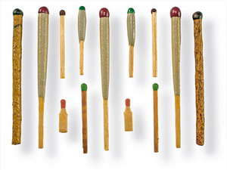
Перевіряю форму сірника:
Огляну форму ніжки сірника - кругла, квадратна, шестигранна.
Перевіряю форму головки сірника - куляста, еліпсоїдна, кубічна.
Перевіряю колір головки сірника - сірий, чорний, червоний, і т.д.
З якого матеріалу зроблено ніжку сірника? Дерево, пластик, картон.

Slide 6
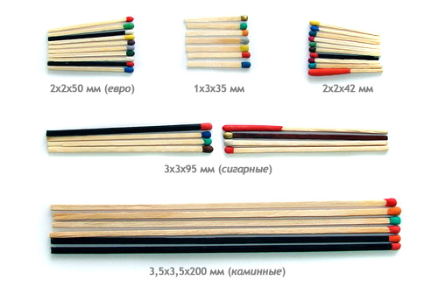
Яка довжина сірника?
Визначаємо якої довжини сірник:камінна,ручна,міні-сірник і т.д.

Slide 7
Quality-тестування:
На ніжці сірника немає відколів.
Товщина ніжки сірника прийнятна.
Сірка на голівці сірника нанесена в потрібній кількості.

Slide 8
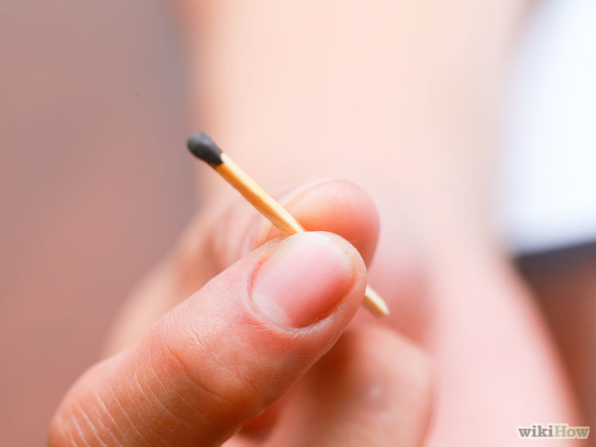
Usability-тестування:
При триманні в руці сірник не випадає, тримати його зручно.

Slide 9
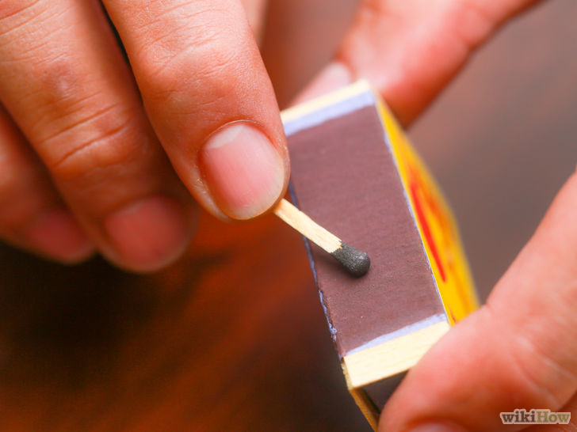
Appearance-тестування:
Простота і привабливість дизайну.
Знову перевіряю форму і колір головки і ніжки сірника.
Приємно тримати в руках коробок від сірника.

Slide 10
Тестування безпеки:
- Чи заженемо скалку використовуючи сірник.
- Чи заточений край для тримання у руці.
- Чи можливо виколоти око ніжкою або головкою сірника.
- Чи можна довірити сірник людині з поганим зором або дитині.

Slide 11
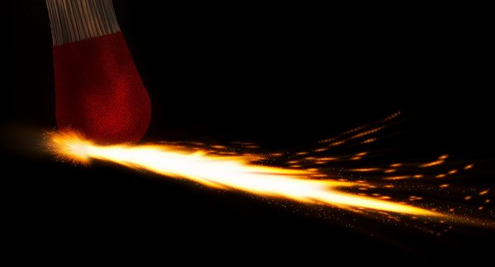
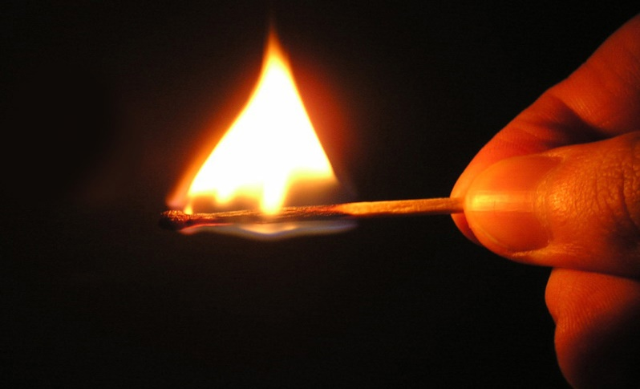
Функціональне тестування:
Запалюю сірник , щоб перевірити:
З якого рахунку «чирка» загориться сірник.
Час горіння.
Колір полум'я.
Кількість теплоти, що виділяється сірником.

